Slide 1
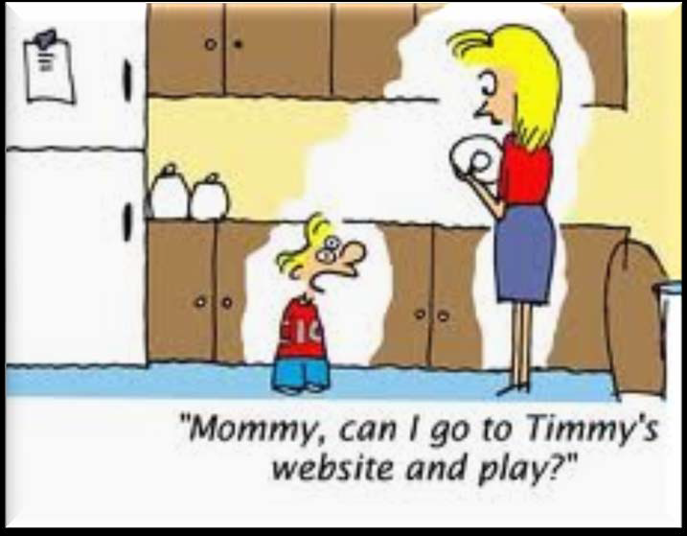
Παιδιά και Διαδίκτυο Δυνατότητες και κίνδυνοι
Ειρήνη Κορδερά
Ψυχολόγος
Πτυχιούχος Α.Π.Θ.
MSc Ψυχολογία Υγείας
MSc Ψυχολογία Παιδιού & Εφήβου
Συστημική Ψυχοθεραπεία
Όχι, δεν σε κατέβασα από το internet παιδί μου, σε γέννησα!

Slide 2
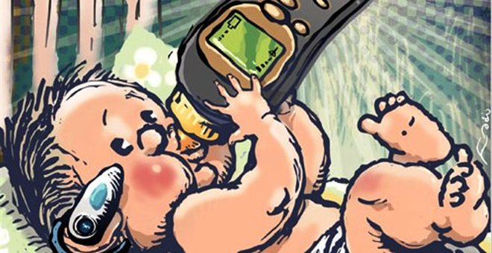
μια γενια κατακλυσμενη απο νεεσ τεχνολογιεσ
Τηλεόραση / smart TV
Η/Υ
laptop
tablet (i-pad)
κινητό
παιχνιδο-κονσόλες (π.χ. play-station)
internet

Slide 3
το διαδικτυο = η επανασταση τησ εποχησ μασ!
Γνώση
Εκπαίδευση
Πληροφορίες
Επικοινωνία
Ενημέρωση
Ψυχαγωγία
Αγορές
Συναλλαγές

Slide 4
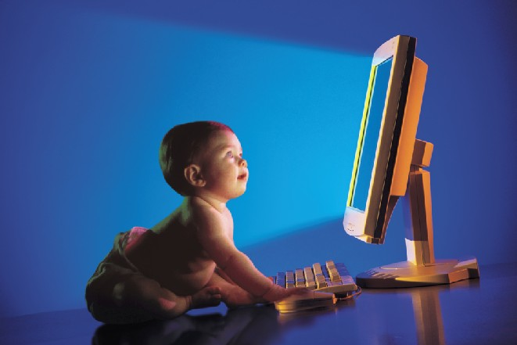
Υπαρχει σωστη ηλικια που το παιδι μπορει να αρχισει να ασχολειται με το διαδικτυο;

Slide 5
Ο κανονασ «3-6-9-12» για τα παιδια και την οθονη
Serge Tisseron, γάλλος ψυχαναλυτής-ψυχίατρος
«όχι τηλεόραση πριν από τα τρία χρόνια,
όχι παιχνίδια σε κονσόλα πριν από τα έξι,
καθόλου internet πριν από τα εννέα χρόνια,
και καθόλου κοινωνικά μέσα πριν από τα 12».
Το 2011 η Γαλλική Ένωση Παιδιάτρων αποδέχτηκε την πρόταση.

Slide 6
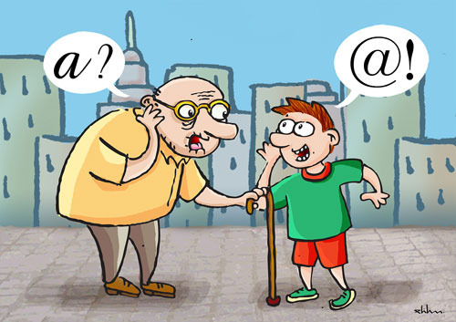
«Τεχνολογικο χασμα γενεων»
Οι γονείς βρίσκονται σε αδυναμία να ασκήσουν τον εποπτικό και εκπαιδευτικό τους ρόλο, γιατί για πρώτη φορά υπολείπονται τόσο πολύ σε συγκεκριμένες τεχνικές γνώσεις από τα παιδιά τους.

Slide 7
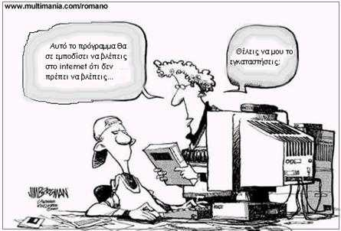

Slide 8
Κινδυνοι απο τη μη συνετη χρηση του διαδικτυου
Εθισμός
Παγίδες στα Μέσα Κοινωνικής Δικτύωσης
Παιδική πορνογραφία
Επικίνδυνο/ ακατάλληλο περιεχόμενο (σκληρό πορνογραφικό υλικό/ τζόγος)
Ψηφιακός Εκφοβισμός / Cyberbullying
Απάτες μέσω διαδικτύου

Slide 9
εθισμοσ

Slide 10
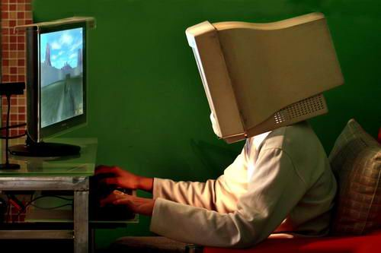
εθισμοσ στο διαδικτυο
το να ασχολείται κανείς με το διαδίκτυο σε τόσο μεγάλο βαθμό, ώστε τελικά να επηρεάζεται αρνητικά τόσο η λειτουργικότητά του, όσο και η σωματική και ψυχική του υγεία.

Slide 11
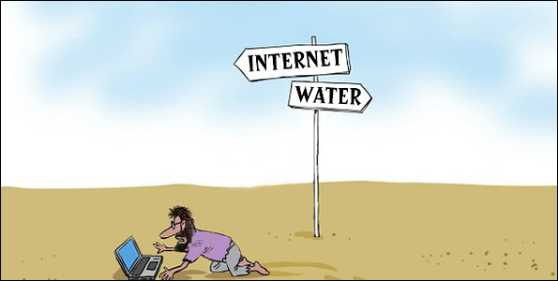
Σημαδια Εθισμου
θέλει να περνά όλο και περισσότερο χρόνο μπροστά στον υπολογιστή
παραμελεί φίλους, οικογένεια, υποχρεώσεις
«στερητικά» συμπτώματα (εκνευρισμός, υπερένταση, επιθετικότητα, ανία)
σκέφτεται συνέχεια το πότε θα βρεθεί στον υπολογιστή (tablet / κινητό)
θυμώνει όταν κάποιος τον διακόπτει από την διαδικτυακή του ενασχόληση
λέει ψέματα για το πόσες ώρες περνά στο διαδίκτυο
αδυναμία να διακόψει τη δραστηριότητα και να ελέγξει το χρόνο ενασχόλησης με το διαδίκτυο

Slide 12
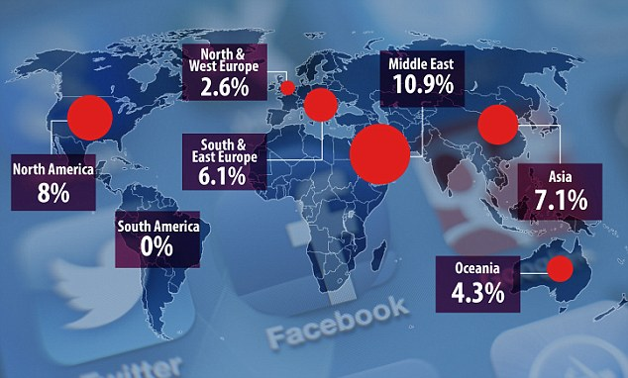
στατιστικα
Σύμφωνα με μελέτη του 2014 από το Πανεπιστήμιο του Χονγκ Κονγκ σε 31 χώρες, το 6% του παγκόσμιου πληθυσμού χρηστών του internet πληρούν τα κριτήρια του εθισμού (182 εκ!).

Slide 13
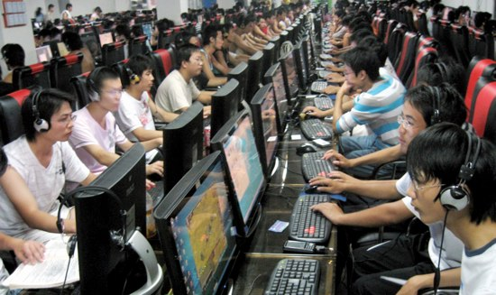
Τα υψηλοτερα ποσοστα παγκοσμιωσ…
Νότια Κορέα
Ο εθισμός στο διαδίκτυο αποτελεί ένα από τα σοβαρότερα προβλήματα δημόσιας υγείας για τη χώρα (ακόμα και θάνατοι!)
Κίνα
Η πρώτη χώρα που επίσημα
αναγνώρισε την διαταραχή
(Νοέμβριος 2008).

Slide 14
στη χωρα μασ…
Η Ελλάδα κατέχει τα πρωτεία διαδικτυακού εθισμού των εφήβων στην Ευρώπη!
(Siomos et al., 2012)

Slide 15
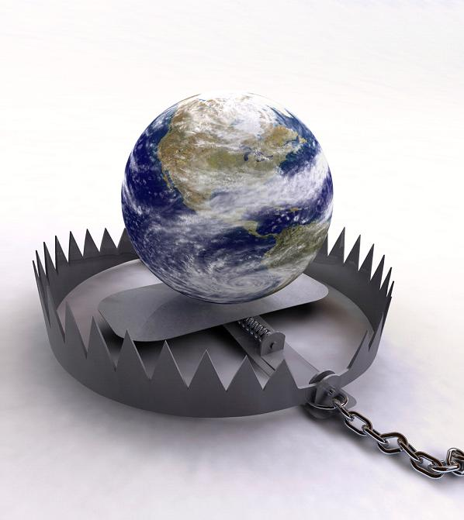
επιπτωσεισ του διαδικτυακου εθισμου
Περιορισμός των κοινωνικών συναναστροφών - κοινωνική απομόνωση
«Κλέβει» χρόνο από την επαφή με την οικογένεια - ενδοοικογενειακές συγκρούσεις
Περιορισμός των άλλων ενδιαφερόντων/χόμπι
Παραμέληση σχολικών υποχρεώσεων/διάβασμα, πτώση επίδοσης
Περιορισμός της σωματικής δραστηριότητας (κίνδυνος παχυσαρκίας, μυοσκελετικών προβλημάτων, οφθαλμικών παθήσεων)
Μείωση της συνολικής διάρκειας ύπνου

Slide 16
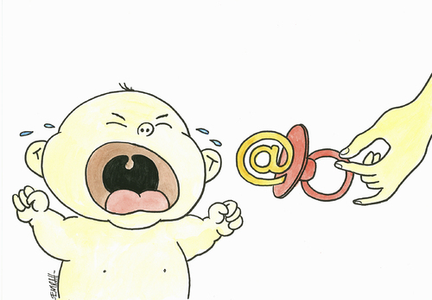
ο ρολοσ των γονιων
Είμαστε ενημερωμένοι σε θέματα διαδικτυακού εθισμού.
Ενημερώνουμε τα παιδιά για τον εθισμό και τις συνέπειές του.
Αποφεύγουμε την επικριτική διάθεση απέναντι στο διαδίκτυο.
Αποφεύγουμε να το χρησιμοποιούμε ως «ηλεκτρονική baby-sitter».
Όριο ως προς τον χρόνο έκθεσης (max. 1,5 ώρα την ημέρα!).
Καλό επίπεδο επικοινωνίας.
Επιλογή της κατάλληλης στιγμής για συζήτηση.
Συνεργασία με το παιδί για την κατάρτιση ενός προγράμματος χρήσης του διαδικτύου (με ξεκάθαρους στόχους και λογικούς κανόνες).

Slide 17
ο ρολοσ των γονιων (συνεχεια)
Ο Υπολογιστής & η τηλεόραση σε κοινόχρηστο χώρο (σαλόνι).
Χρησιμοποίηση ειδικών φίλτρων για διακοπή της σύνδεσης*.
Καλλιέργεια εναλλακτικών ψυχαγωγικών δραστηριοτήτων από την πρώτη παιδική ηλικία.
Κοινή στάση των γονιών.
Οι γονείς θετικά πρότυπα προς μίμηση.
Ποιοτικός χρόνος μαζί με τα παιδιά.
Συμβουλευόμαστε έναν ειδικό ψυχικής υγείας.

Slide 18
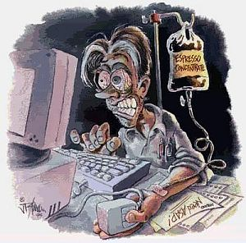
Το μηνυμα μασ προσ τα παιδια
Ναι στη χρήση!
Όχι στην εξαρτητική συμπεριφορά.
Η ζωή είναι εκεί έξω και ο υπολογιστής και το internet είναι το μέσο για να βελτιώνουμε τη ζωή μας!

Slide 19
Social μedia

Slide 20
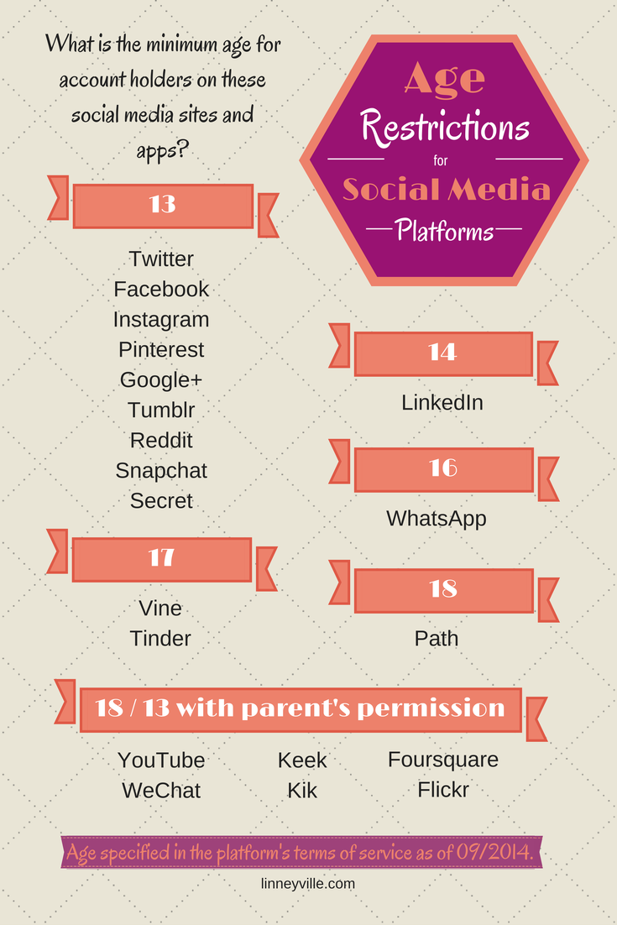

Slide 21
Τι χρειαζεται να προσεχουμε στα social media…
Δημιουργούμε ένα προφίλ μαζί.
Είμαστε πολύ προσεκτικοί στη δημοσιοποίηση προσωπικών δεδομένων!
Εξηγούμε στο παιδί τους όρους χρήσης.
Επιλέγουμε ρυθμίσεις ώστε μόνο οι φίλοι να μπορούν να δουν το προφίλ μας.
Δεν δεχόμαστε αιτήματα φιλίας από αγνώστους.
Μιλάμε ανοιχτά στα παιδιά για τους κινδύνους που ελλοχεύουν.
Εξηγούμε στο παιδί ότι αυτός με τον οποίο μιλάει στο διαδίκτυο δεν είναι πάντοτε αυτός που φαίνεται.
Κάνουμε στο παιδί αίτημα φιλίας.
Αποφεύγουμε τη δημοσιοποίηση του τι κάνω, πού είμαι και με ποιόν (check-in)
Αποφεύγουμε την υπερβολική έκθεση της προσωπικής μας ζωής.
Δεν δημοσιοποιούμε το πότε θα λείπουμε για διακοπές!

Slide 23
Επισησ ειναι σημαντικο να θυμομαστε….
Δεν εμπιστευόμαστε, ούτε δεχόμαστε να συναντήσουμε άτομα που δεν γνωρίζουμε.
Δεν ανοίγουμε την κάμερα του υπολογιστή μας για να συνομιλήσουμε με αγνώστους που γνωρίσαμε στο διαδίκτυο.
Δεν ανοίγουμε συνδέσμους (links) που μας στέλνουν άγνωστοι.
Σε περίπτωση υποκλοπής του λογαριασμού μας, ενημερώνουμε τις επαφές μας.
Αναφέρουμε την υποκλοπή στο μέσο κοινωνικής δικτύωσης (report).
Χρησιμοποιούμε ασφαλείς κωδικούς.

Slide 24
cyberbullying

Slide 25
Ψηφιακοσ Εκφοβισμοσ/ cyberbullying
Cyberbullying είναι οποιαδήποτε επαναλαμβανόμενη πράξη εκφοβισμού, μέσω της χρήσης ψηφιακών συσκευών (Η/Υ, tablets, κινητών τηλεφώνων).
Πώς εκδηλώνεται το cyberbullying;
e-mail ή άμεσα μηνύματα
δημοσίευση φωτογραφιών, διάδοση φημών/ ψεμάτων σε μέσα κοινωνικής δικτύωσης, ιστολόγια (blogs) ή άλλες ιστοσελίδες
ανώνυμες κλήσεις και μηνύματα (sms)
κλοπή ψηφιακής ταυτότητας
δημιουργία ιστοσελίδων που στοχοποιούν συγκεκριμένα άτομα
αποστολή ιών (trojans)
εκφοβισμός στη διάρκεια ενός διαδραστικού διαδικτυακού παιχνιδιού (online games)

Slide 26
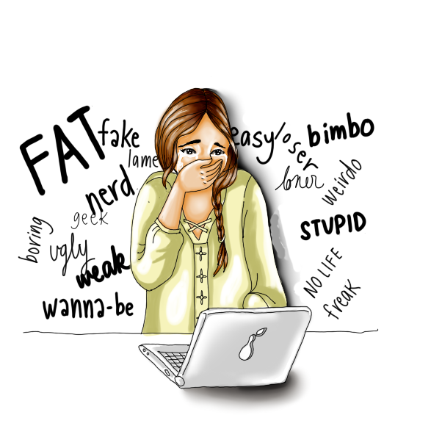
Ομοιοτητεσ & Διαφορεσ
Ο ψηφιακός εκφοβισμός μοιάζει πολύ με τον απλό εκφοβισμό, αφού υπάρχει θύτης, θύμα και παρατηρητές.
Έχει όμως και μερικές σημαντικές διαφορές, όπως:
- μπορεί να φτάσει σε πολύ λίγο χρόνο σε πολλούς παραλήπτες. - ο θύτης νιώθει ότι μπορεί να παραμείνει ανώνυμος. - η έλλειψη προσωπικής επαφής με το θύμα κάνει το δράστη σκληρότερο. - το θύμα πλήττεται στο σπίτι και στον προσωπικό του χώρο.

Slide 27
Πωσ μπορω να βοηθησω το παιδι μου που δεχεται cyberbullying;
Ενημερώνω εκ των προτέρων το παιδί μου ότι εάν νιώσει φόβο, ανησυχία ή άλλο δυσάρεστο συναίσθημα κατά την πλοήγησή του στο διαδίκτυο, να απευθυνθεί σ’ εμένα αμέσως.
Ξεκαθαρίζω ότι δεν θα τιμωρηθεί γι’ αυτό.
Κλειδί η επικοινωνία!
Κρατάμε όλα τα αποδεικτικά στοιχεία και δεν τα διαγράφουμε.
Ενημερώνουμε τους γονείς του παιδιού δράστη και το σχολείο του (διευθυντής-δάσκαλος).
Καταγγείλουμε το περιστατικό στη ΔΙ.Δ.Η.Ε.
Ζητάμε τη βοήθεια ειδικού (ψυχολόγου).

Slide 28
Διαδικτυακεσ απατεσ

Slide 29
Διαδικτυακεσ απατεσ
Συγχαρητήρια! Είστε ο Νο 1.000.000 χρήστης της σελίδας μας και κερδίζετε 1000€… βάλτε τον αριθμό τηλεφώνου σας…
e-mail από κάποιον “δικηγόρο” που ζει σε ξένη χώρα και σας ζητάει ένα χρηματικό ποσό ώστε να διευθετήσει την διαθήκη που σας άφησε ένας μακρινός συγγενής σας!
Ένας φίλος σας έπεσε θύμα κλοπής ή έχασε το πορτοφόλι του και σας ζητάει να του στείλετε χρήματα.
Όταν ανοίγουν pop-up παράθυρα με δωρεάν εφαρμογές → κίνδυνος να κολλήσουμε κάποιον ιό στον υπολογιστή μας.

Slide 30
διαδικτυακα παιχνιδια

Slide 31
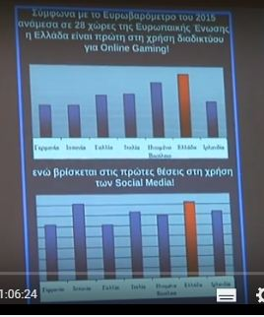
στατιστικα
Ευροβαρόμετρο 2015
Ηλικίες 15+
Πηγή: http://www.cyberkid.gov.gr/

Slide 32
PEGI - Πανευρωπαϊκό σύστημα πληροφόρησης
για τα ηλεκτρονικά παιχνίδια.

Slide 33
Διαδικτυακα παιχνιδια (on-line και virtual games)
Ζητάμε από το παιδί μας να μας ξεναγήσει στο κόσμο των παιχνιδιών που απολαμβάνει.
Δεν είμαστε αρνητικά προδιατεθειμένοι, αλλά επιλεκτικοί.
Θέτουμε συγκεκριμένους χρονικούς περιορισμούς.
Συμβουλεύουμε το παιδί, όταν παίζει να μην αποκαλύπτει σε αγνώστους προσωπικά δεδομένα.
Να αποφεύγει να μιλάει σε αγνώστους κατά τη διάρκεια του διαδικτυακού παιχνιδιού.
Γινόμαστε εμείς οι ίδιοι πρότυπο με τη συμπεριφορά μας.

Slide 34
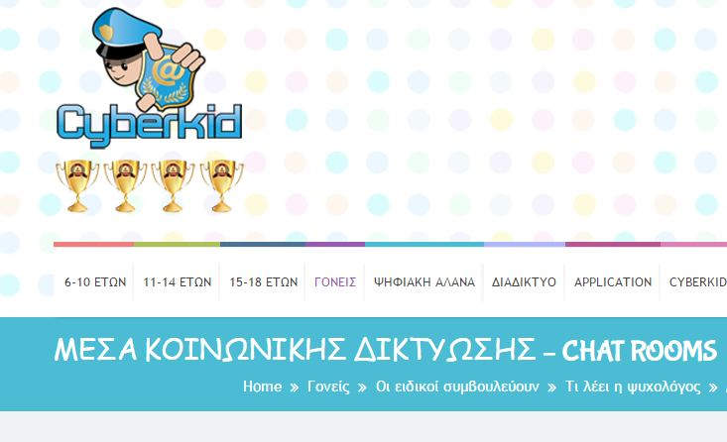
cyberkid.gr
ΨΗΦΙΑΚΗ ΑΛΑΝΑ
6-10 ετών
11-14 ετών
15-18 ετών

Slide 35
Θετικεσ επιπτωσεισ των ηλεκτρονικων παιχνιδιων
Βελτιώνουν τους χρόνους αντίδρασης
τον συντονισμό χεριού-ματιού (οπτικο-κινητικός συντονισμός)
την αντίληψη
την προσοχή
τη γνωστική λειτουργία
Μπορούν επίσης να αποτελέσουν έναν ελκυστικό τρόπο μάθησης!

Slide 36
κινητα

Slide 37
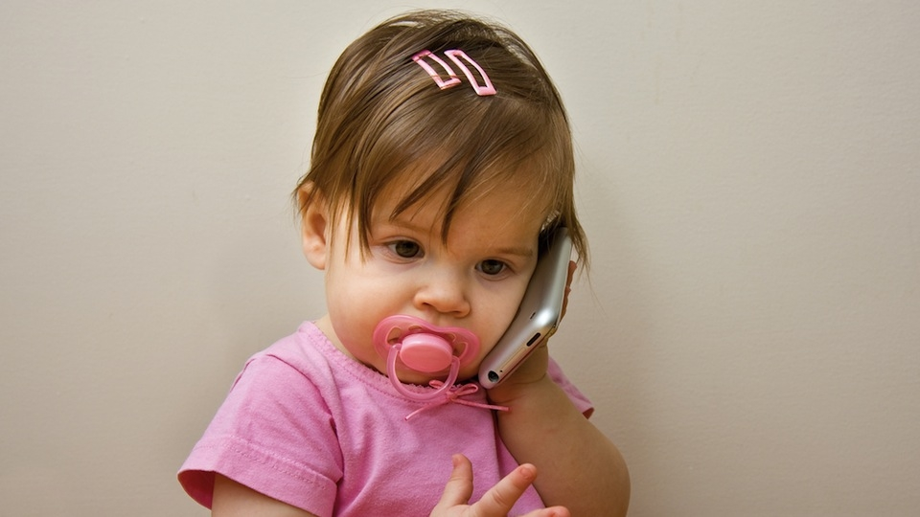
Ποτε να αγορασω στο παιδι μου το δικο του κινητο?
«όσο πιο αργά, τόσο πιο καλά»

Slide 38
ΗΛΕΚΤΡΟΜΑΓΝΗΤΙΚΗ ΑΚΤΙΝΟΒΟΛΙΑ
Σουηδική μελέτη σε 80 έρευνες…
Η χρήση κινητών από τα παιδιά ενέχει πολλούς κινδύνους όπως:
διαταραχές ύπνου και συγκέντρωσης
κόπωση
νευρικότητα
δυσλειτουργία της μνήμης
μακροπρόθεσμα ενίσχυση της προδιάθεσης για ανάπτυξη καρκίνου στον εγκέφαλο (5πλάσιες πιθανότητες)
Παιδιά → μικρότερο σε διαστάσεις κεφάλι, λεπτότερο κρανίο, αναπτυσσόμενο νευρικό σύστημα, μακροχρόνια έκθεση του παιδιού-χρήστη σε σχέση με αυτήν ενός ενήλικα.
Πηγή: iatronet.gr

Slide 39
ΣΥΣΤΑΣΕΙΣ
«Τα παιδιά δεν θα πρέπει να χρησιμοποιούν κινητό, παρά μόνο για έκτακτη ανάγκη, ενώ οι έφηβοι που τα χρησιμοποιούν θα πρέπει απαραιτήτως να έχουν hands free ή Bluetooth. Πιο ασφαλές είναι να στέλνουν γραπτά μηνύματα».
Λέναρτ Χάρντελ,
καθηγητής του πανεπιστημιακού νοσοκομείου του Ορέμπρο της Σουηδίας
«Παιδιά ηλικίας μικρότερης των 10 ετών πρέπει να αποθαρρύνονται από τη χρήση κινητών τηλεφώνων».
Ανεξάρτητη Ομάδα Εμπειρογνωμόνων για τα Κινητά Τηλέφωνα της Βρετανίας
(Independent Group of Experts on Mobile Phones – IEGMP)

Slide 40
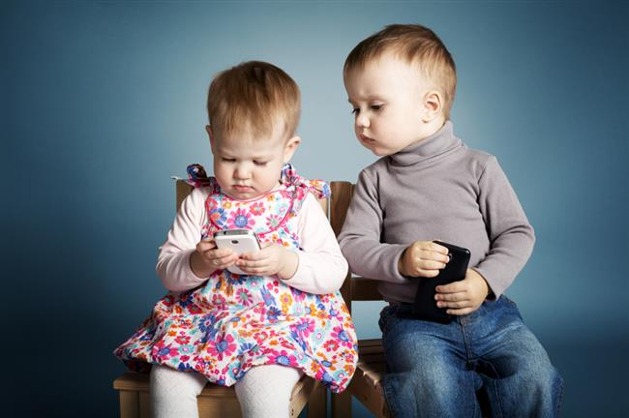
Επιπτωσεισ τησ χρησησ κινητου στα παιδια
Το κινητό για τα παιδιά λειτουργεί κυρίως ως μέσο διασκέδασης (παιχνίδια, video, ανταλλαγές φωτογραφιών, internet κ.τ.λ.)
Aπορροφά χρόνο από:
τις πρόσωπο με πρόσωπο συναντήσεις
την αλληλεπίδραση με τους γύρω
τις καλλιτεχνικές & αθλητικές δραστηριότητες
την ενασχόληση με τα βιβλία και
φυσικά το παιχνίδι!
Επίσης επηρεάζεται η ικανότητα χρονοπρογραμματισμού και προσανατολισμού.

Slide 41
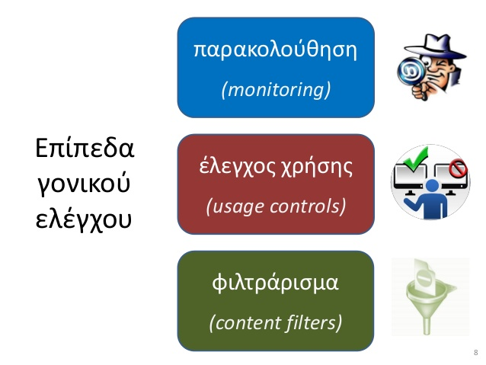
Γονικοσ ελεγχοσ (Parental control)

Slide 42
ΠΡΟΣΟΧΗ! οχι δαιμονοποιηση των νεων τεχνολογιων και του διαδικτυου!
Υπάρχουν ασύγκριτα περισσότερες θετικές επιπτώσεις!

Slide 43
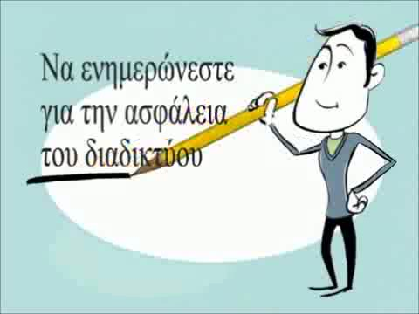
Ενημερωση των γονιων
σωστη εκπαιδευση
Πρόσφατη έρευνα επιβεβαιώνει την αναγκαιότητα της εκμάθησης της ασφαλούς χρήσης του διαδικτύου και στη σχολική κοινότητα, όπου το 80% των εκπαιδευτικών τάσσονται υπέρ της εισαγωγής μιας νέας διδακτικής ενότητας για την «Παιδεία στα Μέσα» στην ατζέντα των μαθημάτων.

Slide 44
Στο αμεσο μελλον…
Ξεχάστε το internet μπροστά στον υπολογιστή! Το internet θα είναι παντού, σε κινητά, γυαλιά, φακούς επαφής, ρολόγια.
Χρειάζεται να μάθουμε να ζούμε με αυτό. Να απολαμβάνουμε τα τεράστια οφέλη του, αλλά να ξέρουμε και πώς να προστατευόμαστε από τους κινδύνους!
«Δεν απαγορεύουμε στα παιδιά να περάσουν το πεζοδρόμιο, απλώς τα μαθαίνουμε πώς να περνούν με ασφάλεια».

Slide 45
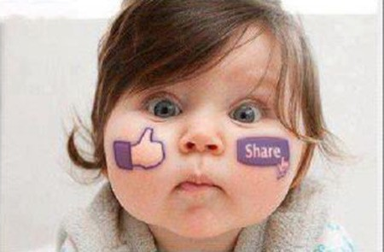
Σας ευχαριστώ για την προσοχή σας!

